Slide 1
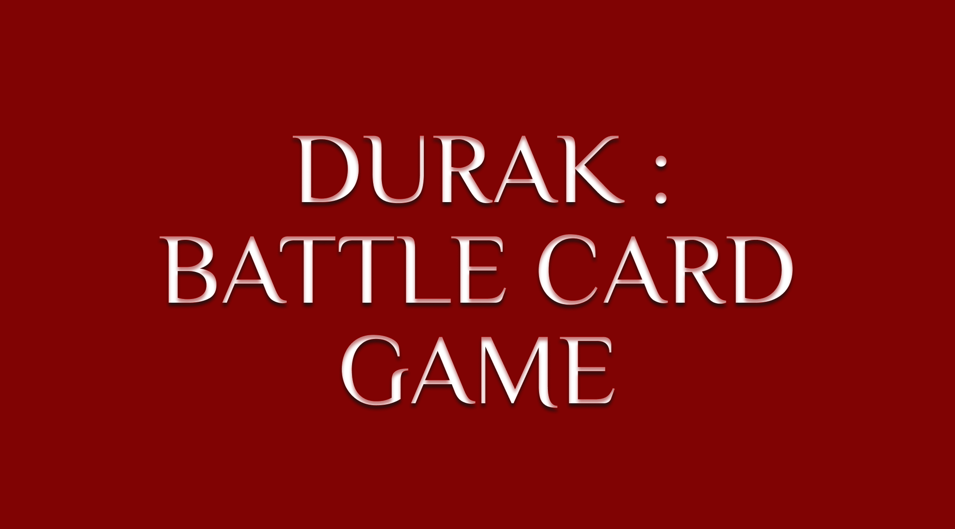

Slide 2
Карточная игра Дурак
Цели проекта:
Написать реализацию игры Дурак на языке С++

Slide 3
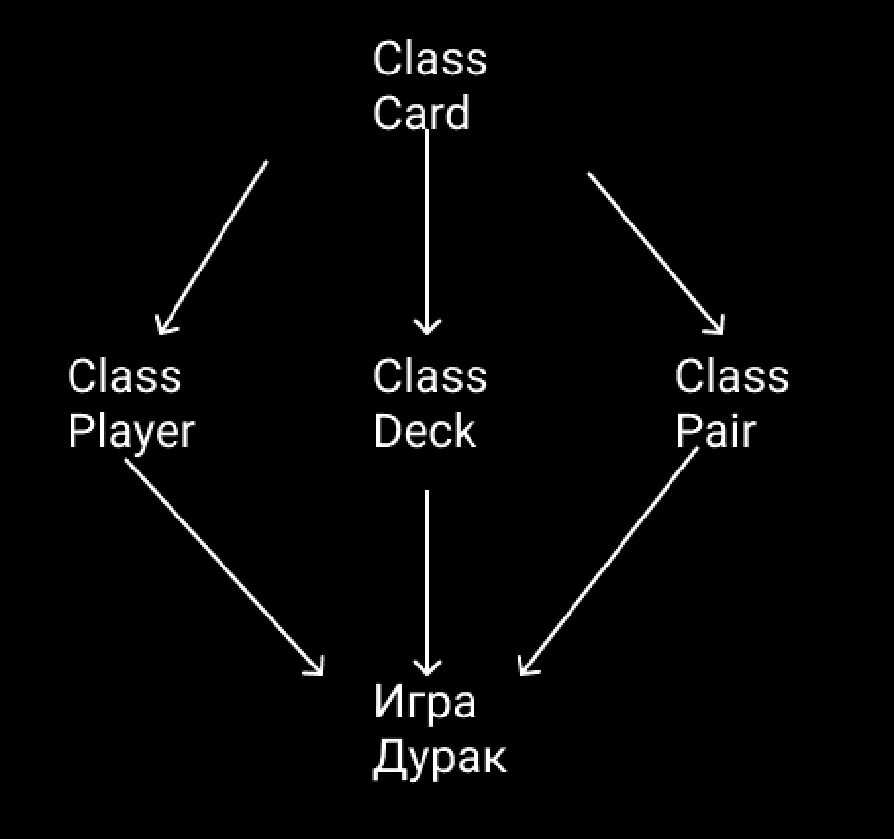
Архитектура проекта
Проект состоит из нескольких классов таких как класс игрока, колоды и пар карт находящихся на столе. Все они имеют в основе своей реализации класс карты

Slide 4
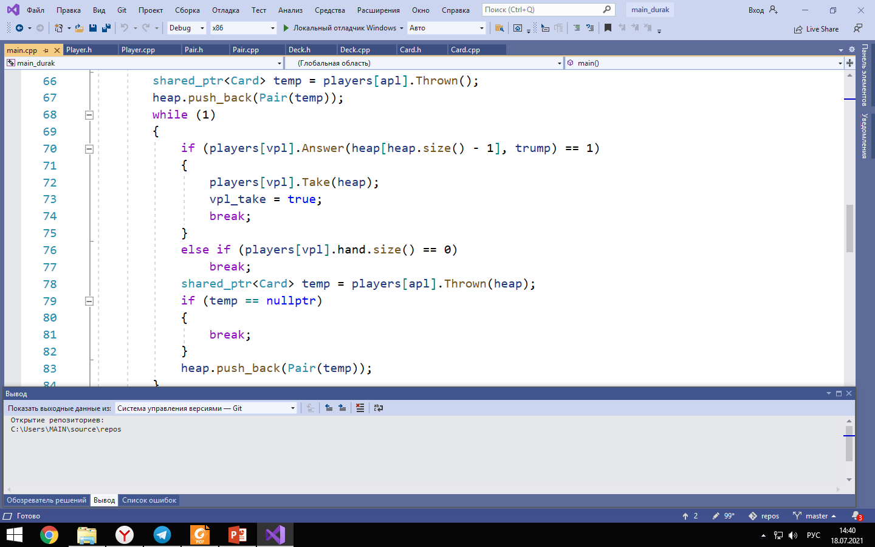
Часть кода, которую я считаю наиболее удачной

Slide 5
Фичи, которые не удалось реализовать
Игра в переводного дурака
Написание приложения под сервер
Графика

